Slide 1

Cos’è il Cambridge IGCSE
Cambridge IGCSE (International General Certificate of Secondary Education) è il diploma più conosciuto a livello internazionale.
Si tratta di certificazioni delle competenze in una materia appresa in Lingua Inglese (es. Fisica, Matematica ecc.) equivalenti agli esami che gli studenti britannici sostengono alla fine della scuola secondaria.
Le certificazioni sono rilasciate dal Cambridge Assessment International Examination.

Slide 2
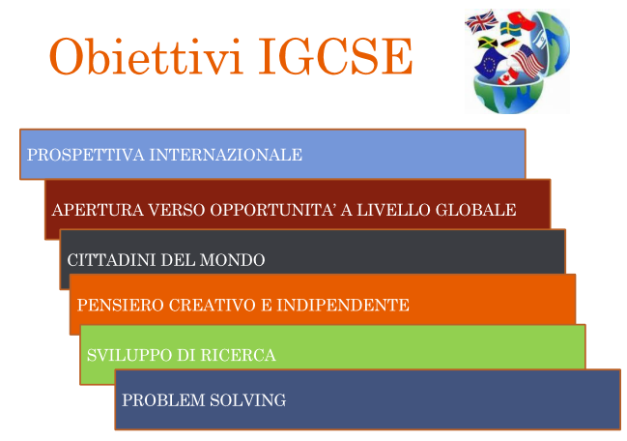

Slide 3

IIS Via dei Papareschi
La nostra mission è di offrire percorsi formativi spendibili a livello internazionale attraverso insegnamento, curricula e valutazioni di alta qualità.
Condividiamo i valori educativi di Cambridge International Examinations ed il suo impegno nell'eccellenza dell'istruzione.
Miriamo a formare studenti sicuri, responsabili, innovativi e protagonisti attivi del proprio futuro

Slide 4

I programmi Cambridge
International School
Aiutano gli studenti a:
sviluppare interesse e curiosità per lo studio;
sviluppare abilità critiche e un metodo di studio efficace rendendoli più sicuri, responsabili, riflessivi e creativi
Offrono agli studenti la possibilità di accedere alle più importanti università italiane e straniere.
Livello minimo richiesto per l’iscrizione alle classi Cambridge International School: certificazione A2 (KET).

Slide 5
Frequentare un Liceo Scientifico
Cambridge International School significa
Avere la possibilità di frequentare, nel normale corso di studi, insegnamenti che seguono i programmi della scuola britannica
Avere la possibilità di studiare delle discipline, come gli studenti britannici,
e sostenere i relativi esami: gli IGCSE

Slide 6

Il Cambridge Blended Curriculum
Il Cambridge Blended Curriculum mira a:
realizzare percorsi didattici finalizzati all'acquisizione di strategie di pensiero – Critical Thinking;
stimolare la motivazione degli studenti;
facilitare il transfer di competenze;
promuovere l'uso della lingua inglese come strumento di comunicazione e apprendimento;
facilitare l'apprendimento di lingua e contenuto.

Slide 7

Obiettivi di apprendimento
Progettualità
Innovazione
Learning by doing
Attività laboratoriali
Orientamento
Competenze
Pensiero critico
Globalizzazione
Internazionalizzazione
Apprendimenti trasversali

Slide 8

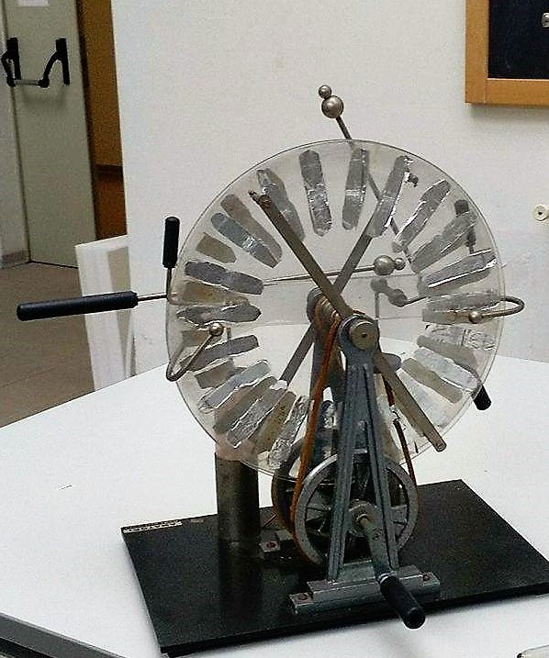
Quale indirizzo?
Il Liceo Scientifico - Opzione Scienze Applicate si caratterizza per la centralità delle Scienze, Biologia, Chimica, Scienze della Terra, Fisica e per la presenza dell’Informatica.

Slide 9
Liceo Scientifico Cambridge International School
Quadro Orario
 | 1° Anno | 2° Anno | 3° Anno | 4° Anno | 5° Anno
Lingua e letteratura italiana | 4 | 4 | 4 | 4 | 4
Lingua e letteratura inglese | 5 2+(1)+2* | 5 2+(1)+2* | 4 2+(1)+1* | 4 2+(1)+1* | 3
Storia e Geografia | 3 | 3
Informatica | 2 | 2 | 2 | 2 | 2
Storia |  |  | 2 | 2 | 2
Filosofia |  |  | 2 | 2 | 2
Matematica | 5 (1) | 4 (1) | 4 (1) | 4 | 4
Fisica | 2 (1) | 2 (1) | 3 (1) | 3 | 3
Scienze Naturali | 3 | 4 | 5 | 5 | 5
Disegno e Storia dell’Arte | 2 | 2 | 2 | 2 | 2
Scienze motorie e sportive | 2 | 2 | 2 | 2 | 2
Religione cattolica o attività alternative | 1 | 1 | 1 | 1 | 1
Totale ore | 29 | 29 | 31 | 31 | 30
Le ore tra parentesi sono in compresenza con docente madrelingua.
Le ore con asterisco sono effettuate dal docente madrelingua.

Slide 10
Scansione Esami IGCSE
 | NOVEMBRE | MAGGIO
1° anno |  | PET (facoltativo)
2° anno |  | FCE (facoltativo)
3° anno |  | - Maths - English as a Second Language
4° anno | Physics

Slide 11
Preparazione e svolgimento
degli esami
La preparazione agli esami IGCSE potrà essere supportata anche dagli stages nel Regno Unito;
Gli esami saranno sostenuti nel nostro Istituto;
Il materiale di esame verrà fornito direttamente da Cambridge Assessment International Education;
Gli elaborati saranno poi spediti a Cambridge per essere valutati.

Slide 12
Valenza formativa
L’internazionalizzazione, posta al centro del progetto educativo, intende:
favorire un’educazione aperta, incentivando gli scambi internazionali, la partecipazione e la collaborazione in progetti Europei e i contatti con scuole e istituzioni di altri paesi.
La nostra sfida è quella di non rinunciare alla ricchezza culturale propria della scuola italiana coniugando in modo equilibrato tradizione e innovazione, eccellenza ed inclusione, per consentire una formazione completa che risponda ai bisogni di identità individuale e collettiva dei giovani.

Slide 13
Come mi iscrivo al corso Cambridge?
Ai fini dell’attribuzione del punteggio, gli studenti richiedenti la classe Cambridge International School devono presentare in segreteria didattica:
Entro Febbraio 2022:
Il certificato di residenza in carta semplice (si intende esclusivamente la residenza dello studente. In caso di genitori separati, va considerata la sola residenza del genitore che vive con lo studente);
L’attestazione del lavoro del genitore o dichiarazione del fratello/sorella frequentante l’Istituto Papareschi,
Entro il 10 luglio 2022:
Copia della certificazione linguistica dichiarata.
Tutta la documentazione deve essere inviata tramite posta certificata all’indirizzo: rmis09100b@pec.istruzione.it
Successivamente alla data di consegna, nessuna certificazione sarà accettata ed il punteggio attribuito sarà pari a 0.
E’ responsabilità della famiglia provvedere alla consegna della documentazione entro i termini stabiliti.
Per maggiori informazioni consultare il link:
https://www.papareschi.edu.it/attachments/article/4547/Presentazione%20PTOF%20Cambridge-1.pdf?x78824

